Slide 1

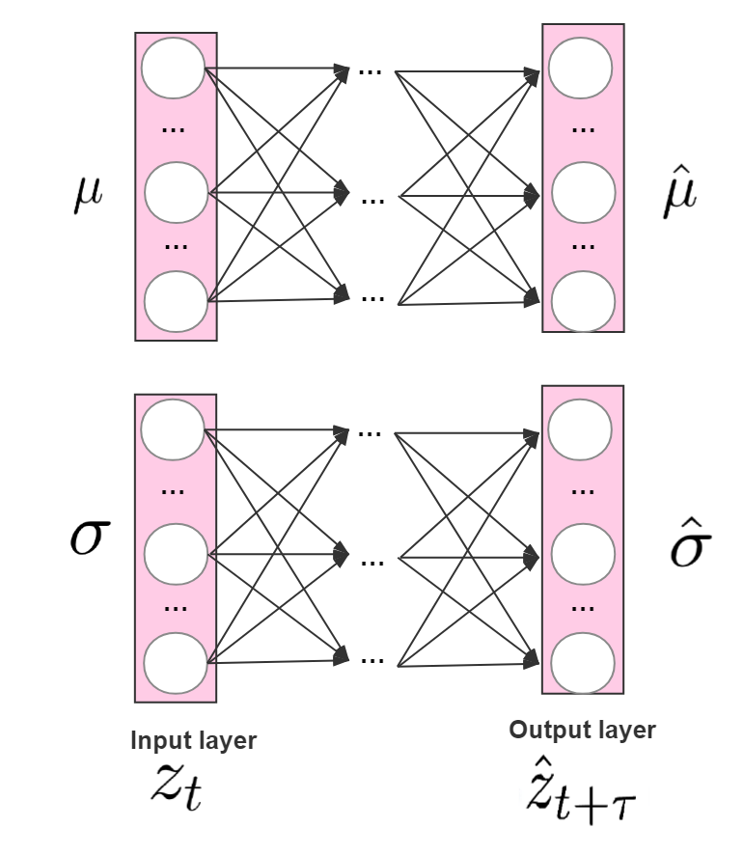
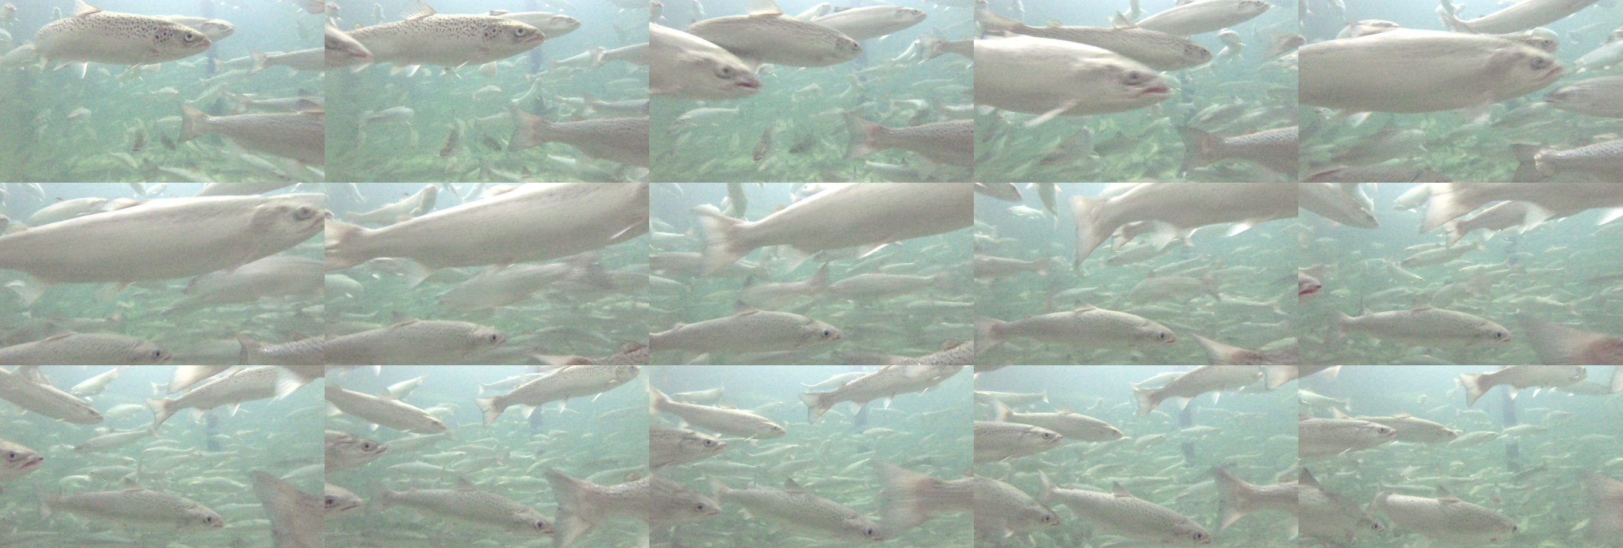
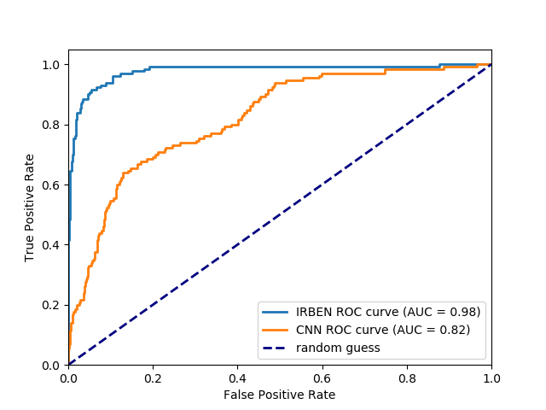
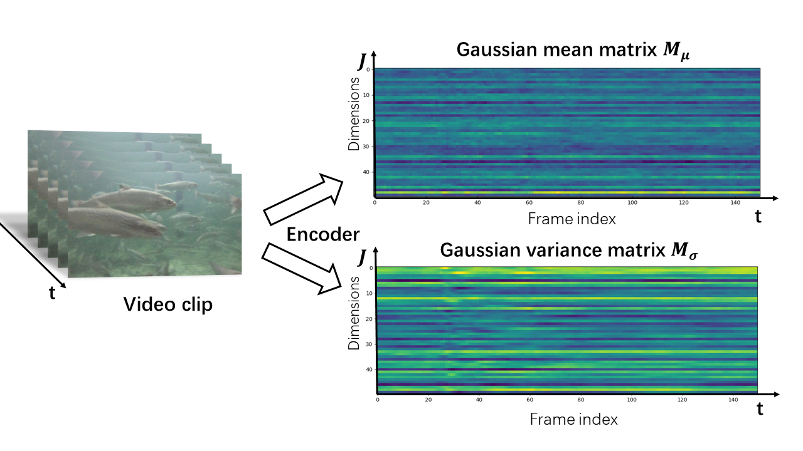





国家重点研发计划支撑
基于机器视觉的鱼类摄食行为分类算法及投喂控制研究
张佳林，徐立鸿
（ 同济大学控制系、教育部设施农业网上合作研究中心、国家设施农业工程技术研究中心 )
项目背景及研究内容
视频帧间关系模型构建
基于鱼类摄食行为对饵料投放指导是精准渔业的基本要求，能有效的提高饵料利用率，增加水产养殖业的经济效益。但是现阶段的鱼类摄食行为研究目前还处于实验室阶段，应用前景有限。
本课题立足于真实水产养殖环境，实地搭建了水下视频数据采集系统，构建了真实生产环境下的视频数据集，为未来研究奠定了数据基础。为实现对真实养殖环境下的鱼类摄食行为分类，本文基于帧间关系提出了一种视频分类方法，实现了对鱼类摄食行为分类。本论文所提出算法为鱼饵投放控制系统提供了关键决策信息。
由于鱼类处于摄食状态和非摄食状态的视频具有不同的帧间关系，所以本文提出针对不同类别的视频帧间关系进行建模，并利用其进行视频分类。
视频帧间关系网络结构示意图如图2所示，t 时刻的视频帧 $f_{t}$ 通过变分自动编码器被映射为隐藏空间下的多元高斯随机分布$z_{t}$，最后t 时刻的隐藏空间随机分布将被用于生成 t+τ 时刻的多元高斯随机分布 $z_{\text{t}\text{+}\text{τ}}$，其中用于生成 τ 后的全连接网络即本文所提出的帧间关系网络。
大西洋鲑摄食行为水下视频数集
图3 视频帧间关系网络示意图
根据大西洋鲑循环养殖池现场实际情况本文设计了水下视频数据采集系统，并将采集数据进行处理及标注完成了鱼类摄食行为视频数据集的构建。在数据集中，摄食行为视频样本有659个，未摄食视频样本有3123个。
如图1所示展示了摄食样本的视频帧截图，视频样本分辨率为540*304，时间长度为5 s，帧速率为30 FPS。
这里的全连接网络与一般的全连接网络不同，这里的网络输入和输出有两个向量分别为高斯均值向量（μ）和方差向量（σ）其网络的结构如图3所示，损失函数定义为如下：
$${loss}_{t}= D_{KL}[z_{t+τ}|\left|{\hat{z}}_{t+τ}\right]$$
$$= −\frac{1}{2}\sum_{j}^{J}{\left[\log{\frac{σ_{j}^{2}}{{\hat{σ}}_{j}^{2}}−\frac{σ_{j}^{2}}{{\hat{σ}}_{j}^{2}}−\frac{{\left(μ_{j}−{\hat{μ}}_{j}\right)}^{2}}{{\hat{σ}}_{j}^{2}}+1}\right]}$$
图5 基于帧间关系的视频分类算法流程图
为了使得视频的分类是基于一段视频而不是两帧视频，可以采用平均散度距离，
$${diff}_{δ}\left(τ\right)=\frac{1}{δ−τ}\sum_{t=0}^{δ−τ}{diff\left(t,τ\right)}$$
实验结果
图1 大西洋鲑摄食行为水下视频样本展示
在本文所提出的基于真实水产养殖环境下，将基于帧间关系的视频分类算法运用于鱼类摄食行为分类，当α=5时其综合准确率达到了97.5%，其ROC-AUC曲线图如图6所示，其中AUC值为0.98。通过图6所展示的曲线可以看出本文提出的方法（IRBEN）其性能远由于基于单张图像的CNN方法。
基于VAE的视频特征提取
本文通过利用变分自动编码器（VAE）的编码部分，实现了将单帧视频图像映射为隐含空间下的多元高斯随机分布，即单帧视频图像通过VAE提取到的特征为多元高斯均值向量和方差向量。将视频序列样本逐帧输入至VAE中，并将其均值方差分别组合，即可得到对应的特征矩阵。实验结果表明，通过本文所构建的数据集对VAE进行训练，完成训练的模型可以有效的提取鱼类摄食行为视频中的时空信息，为下一步的视频分类提供了有效的特征。
基于VAE的视频特征提取示意图如图2所示，一段视频序列通过特征提取最后转换为了具有两个通道的特征图。
图4 全连接网络结构示意图
基于帧间关系的鱼类摄食行为分类
通过鱼类摄食和未摄食状态的视频数据训练得到的帧间关系模型分别为${fcn}_{eating}{和 fcn}_{n_eating}$，基于帧间关系的视频分类流程如图5所示，其算法描述如下：
(a) 将目标视频的 $f_{t}$ 与$f_{t+\text{τ}}$输入到VAE中得到隐藏空间的多元高斯分布$z_{t}$和$z_{t+\text{τ}}$。
(b)将$z_{t}$输入到完成训练的${fcn}_{eating}{和 fcn}_{n_eating}$得到隐藏空间预测值${\hat{z}}_{t}^{e}$和${\hat{z}}_{t}^{ne}$。
(c)通过${\hat{z}}_{t}^{e}$和${\hat{z}}_{t}^{ne}$与$z_{t}$计算$diff(t,\text{τ})$得到散度距离差并与α（一般情况下α 可取0，当系统要求算法精准判断时可根据实际情况设置α 值）进行比较最后得到分类结果。 $diff(t,\text{τ})$的计算公式为，
图6 ROC-AUC实验结果曲线图
联系信息
Tele: 021-65980149
Email: xulhk@163.com
Address: College of Electronics and Information Engineering of Tongji University, 4800 Caoan Road, Shanghai 201804, China
上海市曹安公路4800号同济大学电子与信息工程学院
Room 106, Science and Tech Park 2, Chifeng Road 65, Shanghai, China, 200092.
上海市赤峰路65号同济大学科技园2号楼106室
图2 基于VAE的视频特征提取示意图
$$diff\left(t,τ\right)=D_{KL}\left[{{\hat{z}}_{t+τ}^{e}||z}_{t+τ}\right]−D_{KL}\left[{{\hat{z}}_{t+τ}^{ne}||z}_{t+τ}\right]$$

